Slide 1
第七节 动能和动能定理
第七章 机械能守恒定律
主讲： 雷思桥

Slide 2
学习目标
1.知道动能的符号、单位和表达式，会根据动能的表达式计算物体的动能.
2.能运用牛顿第二定律与运动学公式导出动能定理，理解动能定理的物理意义.
3.能应用动能定理解决简单的问题.

Slide 3
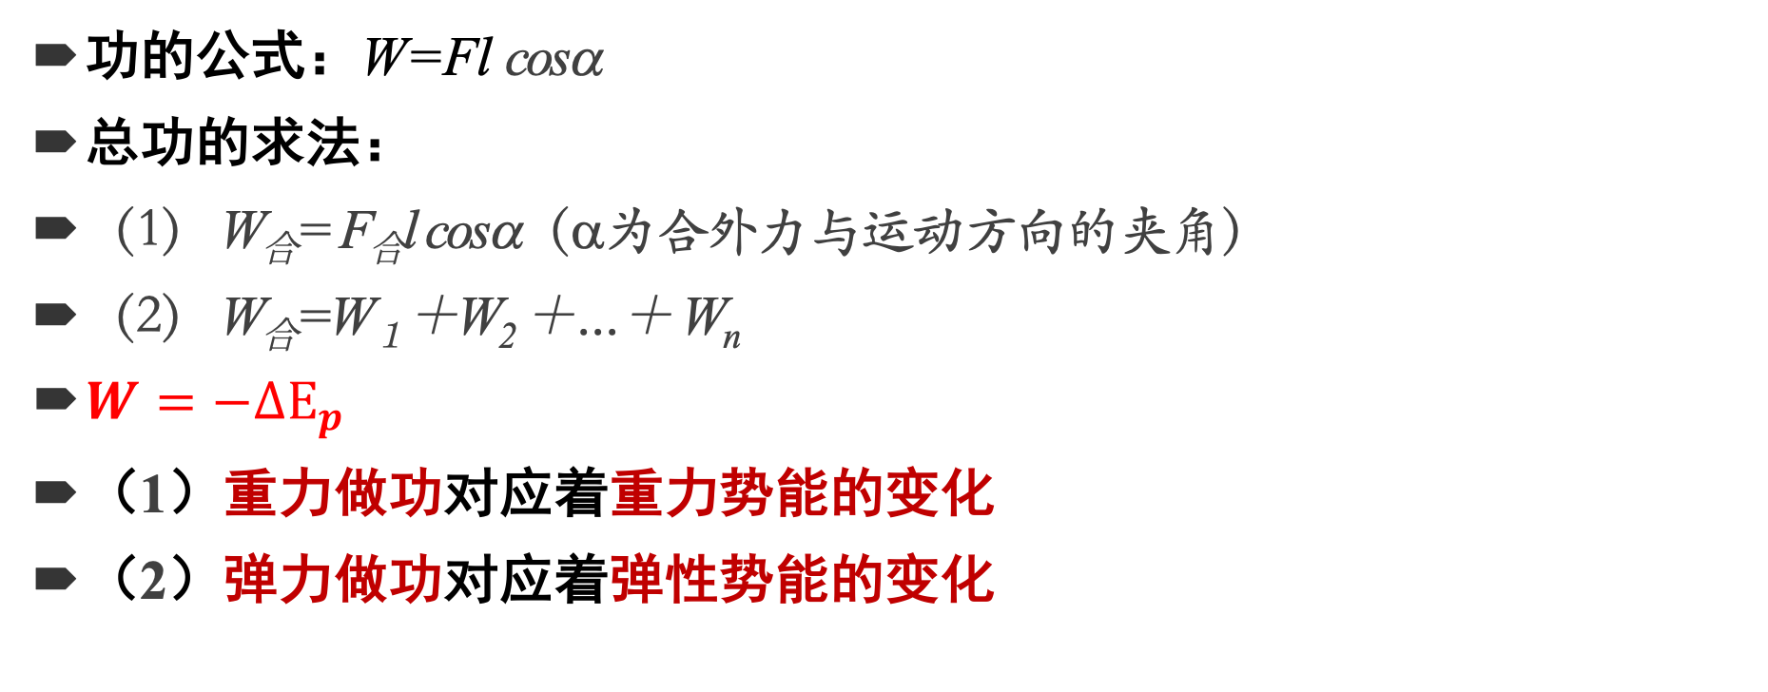
知识回顾
功的公式：W=Fl cosα
总功的求法：
（1） W_{合}= F_{合}l cosα（α为合外力与运动方向的夹角）
（2） W_{合}=W_{１}＋W₂ ＋…＋ W_{n}
$W=−∆E_{p}$
（1）重力做功对应着重力势能的变化
（2）弹力做功对应着弹性势能的变化
合外力做功伴随着哪种能量的转化呢？

Slide 4

问题情境:在光滑水平面上，设某物体的质量为m，在与运动方向相同的恒力F的作用下发生一段位移l，速度由v₁增加到v₂，如图所示。推导出力F对物体做功的表达式。
提示：试用牛顿运动定律和运动学公式

Slide 5
问题情境:在光滑水平面上，设某物体的质量为m，在与运动方向相同的恒力F的作用下发生一段位移l，速度由v₁增加到v₂，如图所示。推导出力F对物体做功的表达式。
提示：试用牛顿运动定律和运动学公式
开始探究！

Slide 6
问题情境:在光滑水平面上，设某物体的质量为m，在与运动方向相同的恒力F的作用下发生一段位移l，速度由v₁增加到v₂，如图所示。推导出力F对物体做功的表达式。
提示：试用牛顿运动定律和运动学公式
交流讨论！

Slide 7
一、动能
1.定义：物体由于运动而具有的能量叫做动能。
2.表达式：
3.单位：在国际单位制中，焦耳，简称焦，符号J
4.理解：（1）动能是标量，只有大小没有方向。
（2）动能是状态量。
（3）动能具有相对性。

Slide 8

二、动能定理
1.内容：力（合外力）在一个过程中对物体所做的功，等于物体在这个过程中动能的变化，这个结论叫做动能定理。
2.表达式：
或
或
W$=∆E_{k}$

Slide 9
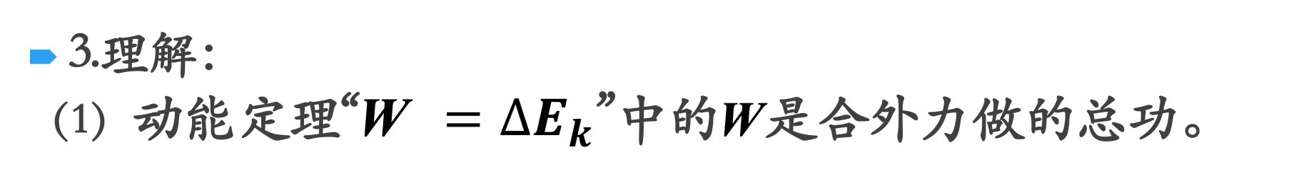
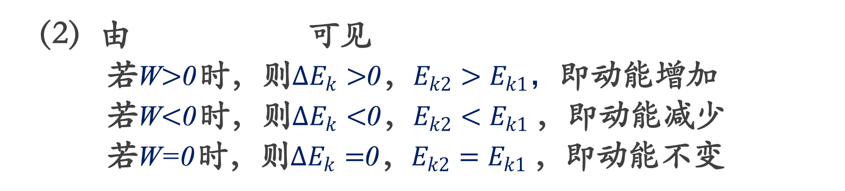
3.理解：
（1）动能定理“W$=∆E_{k}$”中的W是合外力做的总功。
（2）由 可见
若W$>$0时，则$∆E_{k}>$0，$E_{k2}>E_{k1}，$即动能增加
若W$<$0时，则$∆E_{k}<$0，$E_{k2}{<E}_{k1 }$，即动能减少
若W=0时，则$∆E_{k}=$0，$E_{k2}{=E}_{k1 }$，即动能不变
（3）适用范围
既适用于直线运动，也适用于曲线运动，既适用于恒力做功，也适用于变力做功。

Slide 10
例1.（对动能的理解）下列说法正确的是( )
A．甲车速度是乙的2倍，乙车质量是甲的2倍，则甲、乙两车的动能相等
B．甲车质量是乙的2倍，乙车速度是甲的2倍，则甲、乙两车的动能相等
C．甲车在路面飞驰，乙车相对甲车静止，则说明乙车动能为0。
D．甲乙两车质量相同，速度大小也相同，但甲向东运动，乙向西运动，则甲、乙两物体的动能相等
D

Slide 11
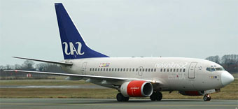
例2. 一架喷气式飞机，质量m＝5×10³ kg，当起飞过程中从静止开始滑跑的路程为l＝5.3×10²ｍ时，达到起飞速度v＝60m/s，在此过程中飞机受到的平均阻力是飞机重量的k倍(k ＝0.02)，求飞机受到的牵引力。
解：
由动能定理
得：
所以，

Slide 12
应用动能定理解题的步骤：
(1)明确研究对象及所研究的物理过程。
(2)对研究对象进行受力分析，并确定各力所做的功，求出这些力的功的代数和。
(3)确定始、末状态的动能（未知量用符号表示），根据动能定理列出方程W＝E_{k2}—E_{k1}。
(4)求解方程、分析结果。

Slide 13

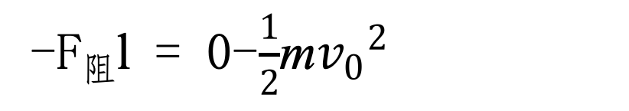
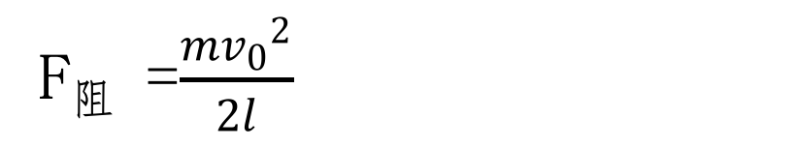
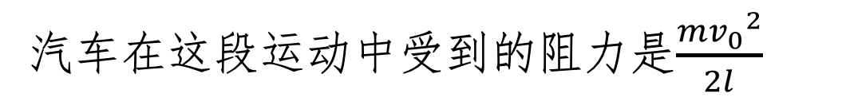
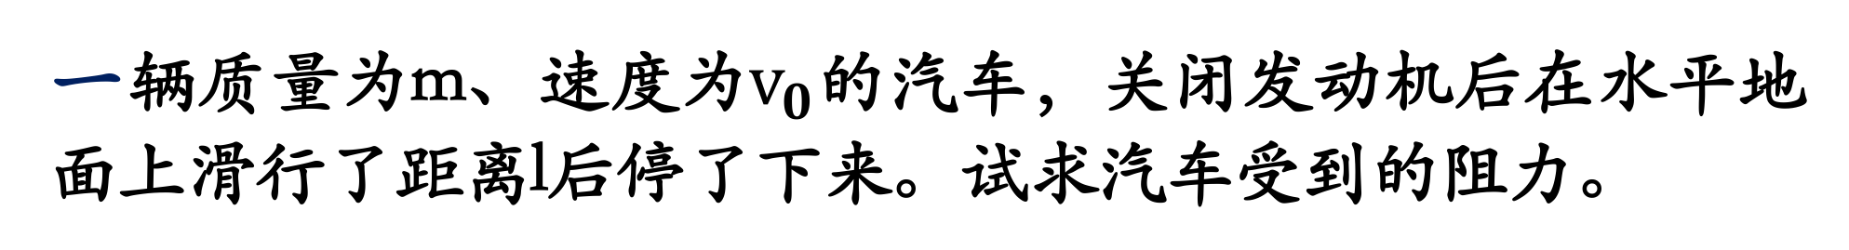
沙场练兵
一辆质量为m、速度为$v_{0}$的汽车，关闭发动机后在水平地面上滑行了距离l后停了下来。试求汽车受到的阻力。
解：汽车的初动能、末动能分别为$\frac{1}{2}$m${v_{0}}^{2}$和0，阻力F_{阻}做的功为-F_{阻}l。
-F_{阻}l = 0-$\frac{1}{2}$m${v_{0}}^{2}$
应用动能定理，有
由此解出
F_{阻} =$\frac{m{v_{0}}^{2}}{2l}$
F_{N}
汽车在这段运动中受到的阻力是$\frac{m{v_{0}}^{2}}{2l}$
F_{f}
G

Slide 14
总结
一、动能
1、定义：物体由于运动而具有的能量叫做动能
2、表达式：
3、单位：焦耳（J）
二、动能定理
1、内容：力（合外力）在一个过程中对物体所做的功，等于物体在这个过程中动能的变化
2、表达式：

Slide 15
作业布置

Slide 16
谢谢

